Slide 1
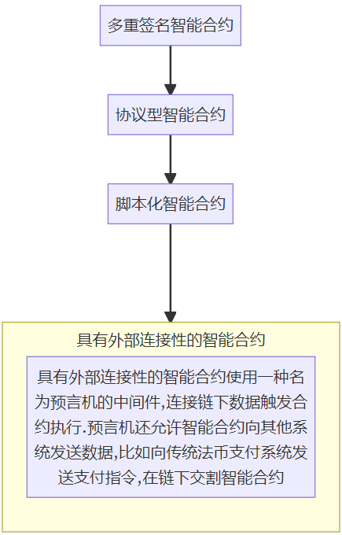
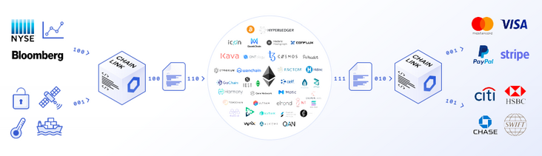
什么是智能合约？
数字合约是在互联网上运行的数字化签名合约，智能合约本身也是有一个数字协议，只是它在区块链上不可篡改的软件，严格按照约定的条款执行。
换成通俗的描述就是：智能合约是一个在计算机系统上，当一定条件被满足的情况下，可以被自动执行的合约。
最简单的条件逻辑是：如果事件X发生，则执行行为Y。
智能合约是高度确定的，合约百分之百会按照规定条款执行。智能合约之所以能分毫不差地执行，是因为它们所在的块链环境具有去中心化、无须许可、防篡改和永远在线特性。在这个框架下，合约在中立的去中心化网络中运行，且通过技术手段去保障执行。
智能合约发展历程
具有外部连接性的智能合约
Chainlink预言机可以将数据(左边)发送至区块链上的智能合约(中间)，并将支付指令发送至链下支付系统(右边)

Slide 2
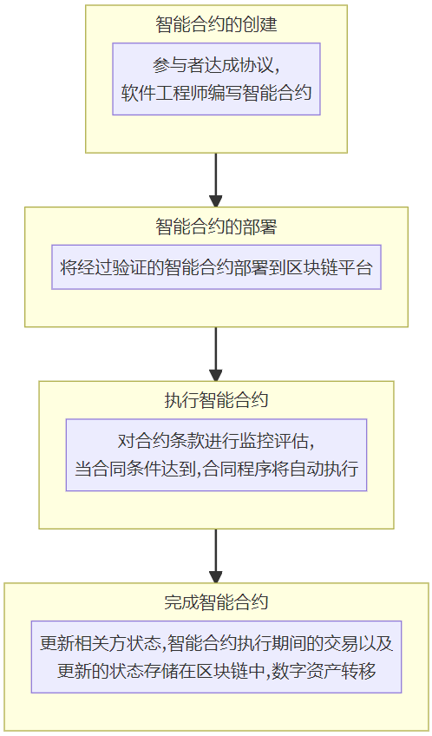
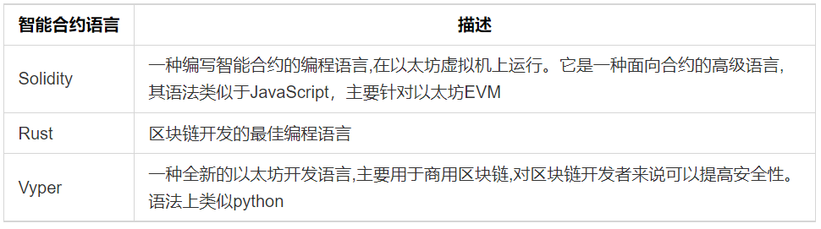
智能合约简介
智能合约的优势
智能合约的运行
有区块链三大特点加持的智能合约，与传统的合约相比主要有如下优势：
降低风险：由于区块链的不变性，智能合约一旦发布就不能随意更改。此外，在整个分布式区块链系统中存储和复制的所有交易都是可追溯和可审计的。因此，可以大大减轻金融欺诈等恶意行为。
降低管理和服务成本：区块链通过分布式共识机制确保整个系统的信任，无需通过第三方的中央经纪人或调解人。存储在区块链中的智能合约可以以去中心化的方式自动触发。因此，可以显着节省由于第三方干预而导致的管理和服务成本。
提高业务流程的效率：消除对中介的依赖，可以显着提高业务流程的效率。以上述供应链流程为例。一旦满足预定义的条件（例如，买家确认收到产品），财务结算将以点对点的方式自动完成。因此，周转时间可以显着减少。
智能合约语言(SCL)

Slide 3
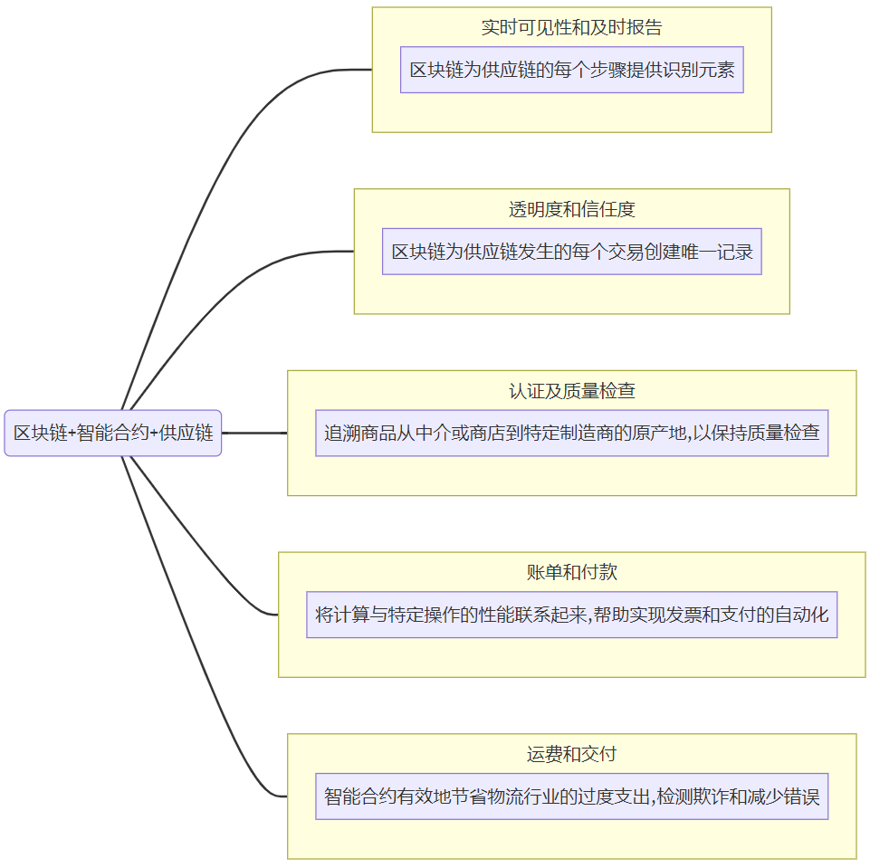
智能合约+供应链
智能合约+区块链在供应链中的优势
供应链包含从采购原材料到向终端客户交付产品的整个过程。在这个过程中会发生多次付款、所有权变更以及各方共享文件的情况。
智能合约可以彻底颠覆现有的审计模式，之前是靠人工盘点库存以确定财务报表的真实性，而现在则可以利用RFID芯片等技术在流程中自动验证每个模块的真实情况。
智能合约+区块链的应用
质量控制
物联网传感器可验证产品真伪，并确保产品在整个供应链中完好无损，比如将食品保存在一定温度下，密封的容器不被中途开封，或者追踪货物的位置。智能合约可以基于物联网数据和合约中约定的质量控制标准触发赔偿和罚款
贸易融资
智能合约可以使用多种类型的数据提升贸易融资效率，如海运提单、GPS、RFID标签和海关数据。智能合约可以利用这些常见的参考数据决定是否支付全部或部分货款、转让所有权、或因为违约而要求退货

Slide 4



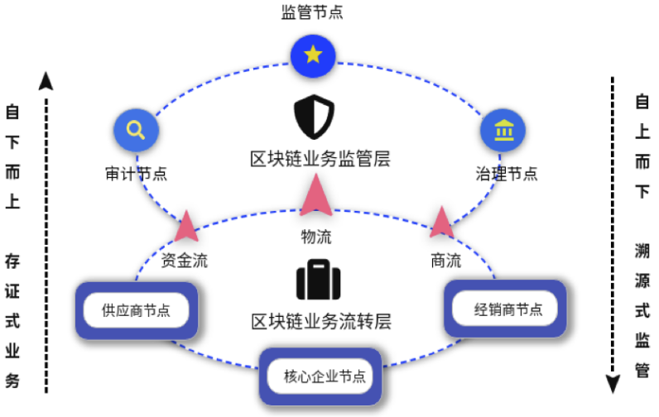
智能合约构建弹性、透明、可信任的供应链
智能合约应用于金融交易具有明显的天然优势。如果参与的交易的一方未按照双方协议的条框执行，合约的自动执行就不会启动，因此保护了遵守协议一方的权力。
使用区块链上的智能合约可以快速解决零售商与供应商之间的纠纷，在关系中增进信任。在供应链中，智能合约自动验证转移的预期位置，个体识别和容器的健康状况。如果所有因素都匹配，则转移数字责任。如果在装运过程中发生意外事件，可能导致违反交货合同，智能合同将修改货物的交货地址，或强制执行其他合同条款。若没有异常行为且货物到达目的地，则智能合同授权付款。通过这种方式，可以实现物理商品和数字记录的最佳自动化流程。
智能合约支撑交易
企业资产、实体货物经过线下清查和第三方公正，确权上链，形成通证进行流通
供应链交易内容写入智能合约，以通证为标的在链上自动执行合约
合约存证
依托智能合约执行供应链交易，提升该过程的自动化及可信度
将供应商、核心企业、经销商统一接入区块链，形成区块链业务流转层，实现跨区域企业组链，建立互通互信的上下游产业链体系。
以审计节点、监管节点、治理节点为核心构建区块链业务监管层，实现监管需求，来自于业务流转层的资金流、物流、商流在监管层上实现统一审计、监管和治理。
借助智能合约获取并记录事务信息，通过区块链网关技术向对应的链下系统发起数据请求。
链下系统根据数据请求执行事务，完成后返回结果，通过区块链网关于事务链进行存证。

